Slide 1

Fjárlagafrumvarp fyrir árið 2017

Slide 2
Framlagning fjárlagafrumvarps

Slide 3

Framlagning fjárlagafrumvarps við óvenjulegar aðstæður
Óvenjulegar aðstæður og framlagningardagur fjárlagafrumvarps
  Samkvæmt 42. gr. stjórnarskrárinnar ber að leggja fram frumvarp til fjárlaga fyrir Alþingi þegar það kemur saman
  25. gr. þingskapalaga Alþingis gerir því ráð fyrir að frumvarpið sé lagt fram á fyrsta fundi þingsins
  1. gr. þingskapalaganna kveður á um að samkomudagur þingsins sé annar þriðjudagur í september (13. sept. í ár)
  Þar sem ákveðið var sl. vor að flýta alþingiskosningum til haustsins var starfi þingsins framlengt til 13. október
  Stjórnarmyndun að afloknum kosningum 29. október hefur dregist á langinn og var orðið brýnt að kveða þingið saman og leggja fram fjárlagafrumvarp 6. desember
  Skylda til að leggja fram fjárlagafrumvarpið hvílir á fjármála- og efnahagsráðherra fyrir hönd starfsstjórnar
  Samkvæmt 41. gr. stjórnarskrárinnar má ekkert gjald greiða af hendi nema heimild sé til þess í fjárlögum
  Hafi fjárlagafrumvarp ekki verið afgreitt fyrir áramót skortir fjárheimildir fyrir starfsemi ríkisins
Framvinda stefnumótunar og ákvarðanatöku um opinber fjármál og fjárlög í tengslum við 146. þing
Þingsetning og framlagning fjárlagafrumvarps fyrir árið 2017
Myndun ríkisstjórnar og markmiða-setning um opinber fjármál
Álit fjármálaráðs á samræmi fjármála-stefnu við grunngildi og fjármálareglur laga um opinber fjármál
Framlagning 5 ára fjármálaáætlunar á grundvelli markmiða í fjármálastefnu
Framlagning 5 ára fjármálastefnu
Fjármála- og efnahagsráðuneytið

Slide 4
Grundvöllur fjárlagafrumvarpsins 2017
Fjármálastefna og fjármálaáætlun til fimm ára, á grundvelli nýrra laga nr. 123/2015, um opinber fjármál, var samþykkt á Alþingi í fyrsta skipti í ágúst sl.
Stefnan og áætlunin endurspegla markmið og áherslur ríkisstjórnarinnar um hagstjórnarleg áhrif opinberra fjármála, skattastefnu og forgangsröð útgjalda til málefnasviða m.v. fyrirliggjandi forsendur og hagspár á þeim tíma.
Fjármálastefnan og fjármálaáætlunin eru þingsályktanir sem áskilnaður er um að ríkisstjórnin gangi út frá skv. 6. mgr. 5. gr og 3. mgr. 14. gr. laga um opinber fjármál.
Fjárlagafrumvarpið fyrir árið 2017 byggist í öllum meginatriðum á þeirri fjármálastefnu og fjármálaáætlun sem Alþingi samþykkti.
Að auki er í frumvarpinu tekið tillit til:
  fjárhagsáhrifa sem leiða af nýjum eða breyttum lögum, sem Alþingi hefur samþykkt
  ákvarðana ríkisstjórnarinnar um nokkur ný málefni sem taka þurfti afstöðu til eftir að fjármálaáætlun var lögð fram sl. vor og fram að alþingiskosningum
  annarra áætlaðra útgjaldabreytinga sem ríkissjóður er að óbreyttu skuldbundinn til að fjármagna
Fjármála- og efnahagsráðuneytið

Slide 5
Efnahagsforsendur opinberra fjármála

Slide 6
Þjóðhagsspá — Aukin þensla í kortunum
Hagvöxtur (%)
Vöxtur fjárfestingu (%)
Vöxtur einkaneyslu (%)
Viðskiptajöfnuður (% af VLF)
Fjármála- og efnahagsráðuneytið

Slide 7
Lykilstærðir og þróun helstu hagstærða
Hagvöxtur
Spá 2016: 4,8%
Spá 2017: 4,4%
Verðbólga
Spá 2016: 2,2%
Spá 2017: 2,4%
Þróun helstu hagstærða
Atvinnuleysi
Spá 2016: 3,3%
Spá 2017: 3,0%
Vöxtur kaupmáttar
Spá 2016: 9,2%
Spá 2017: 4,2%
Landsframleiðslan árið 2016 orðin 7-8% að raunvirði meiri en fyrir hrun
Atvinnuleysi komið undir jafnvægisstig, mikill innflutningur vinnuafls til að anna eftirspurn
Mikil kaupmáttaraukning umfram framleiðnivöxt
Þenslumerki í hagkerfinu krefjast agaðrar hagstjórnar til að sporna við ofhitnun
Framleiðsluspenna (%)
Fjármála- og efnahagsráðuneytið
Heimild: Hagstofa Íslands, Seðlabanki Íslands

Slide 8
Efnahagsmál — Samantekt
Efnahagsleg endurreisn eftir fall bankakerfisins er vel á veg komin og hagspár eru hagfelldar.
Gangi hagspár eftir verður yfirstandandi hagvaxtarskeið a.m.k. áratugur og þar með það lengsta á lýðveldistímanum.
Hagvöxtur hefur verið á traustum grunni og gott innra og ytra jafnvægi í þjóðarbúskapnum.
Vaxandi þensla ógnar jafnvægi í þjóðar-búskapnum og skapar hættu á ofhitnun.
Framleiðsluspenna nær hámarki í byrjun 2017.
Hraður vöxtur ferðaþjónustunnar setur mikinn og viðvarandi þrýsting á krónuna og ógnar stöðugleika.
Mikilvægt er að auka þjóðhagslegan sparnað í formi aðhalds í opinberum rekstri til að draga úr eftirspurnarvexti.
Líta þarf til veikleika og styrkleika í langtíma-horfum við ákvarðanir í efnahagsmálum t.d. öldrunar þjóðarinnar.
Aðrar efnahagsráðstafanir: hamla hækkun raungengis, hemja ruðnings- og gengisáhrif ferðaþjónustunnar og stuðla að stöðugleika á vinnumarkaði.
Fjármála- og efnahagsráðuneytið

Slide 9
Staða og horfur í opinberum fjármálum

Slide 10
Umskiptin á eftirhrunsárunum og staðan í dag
Afkoma ríkissjóðs
Afkoma sveitarfélaga
Brúttó skuldir ríkissjóðs
Vaxtagjöld ríkissjóðs
Fjárlög 2016: Skipting útgjalda eftir málaflokkum*
Arfleifð bankahrunsins
Arfleifð bankahrunsins
Arfleifð bankahrunsins
Fjármála- og efnahagsráðuneytið
Notes:
Mikil umskipti hafa orðið til hins betra í stöðu ríkisfjármála eftir fall bankanna haustið 2008. Batinn hefur verið hægari í fjárhag sveitarfélaga.
Á eftirhrunsárunum var undið smám saman ofan af rekstrarhalla ríkissjóðs með aukinni tekjuöflun, niðurskurði í nær öllum málaflokkum og síðan auknum tekjum af efnahagsbata þar til skuldasöfnunin var stöðvuð með afgangi í byrjun árs 2014.
Skuldastaða ríkisins hefur raunar þegar verið lækkuð umtalsvert, eða úr 85% af VLF árið 2011 þegar brúttóskuldir urðu mestar niður í um 50% á þessu ári, m.a. með ýmsum ráðstöfunum í lánsfjármálum og efnahagsreikningi, auk áhrifa af vexti VLF.
Beinn kostnaður ríkisins af endurreisn bankanna og Seðlabankans hefur verið endurheimtur en stór hluti af þeim verðmætum liggur ennþá bundinn í eignarhlutum í sjálfum bönkunum.

Slide 11
Úrlausnarefnin framundan
Tvö megin úrlausnarefni framundan í opinberum fjármálum
  Grynnka á skuldabyrðinni og ganga til uppgjörs á ófjármögnuðum lífeyrisskuldbindingum og varna frekari nýmyndun þeirra.
  Ríkisfjármálin verði sveiflujafnandi fremur en sveiflumagnandi og hægi á eftirspurnaraukningu og þenslu sem framundan er til að hagstjórnin varni ofhitnun og harðri lendingu yfirstandandi hagvaxtarskeiðs.
Bæði úrlausnarefnin kalla á að góður afgangur verði á heildarjöfnuði hins opinbera, helst sem mestur næstu tvö árin, sem hægir á heildar-eftirspurn og skilar jafnt og þétt sjóðstreymi til að grynnka á skuldum eftir því sem árin líða.
Samhliða þessu þyrfti að skoða hvort unnt væri að losa ríkissjóð úr gríðarmikilli fjárbindingu og töluverðri áhættu sem felst í því að eiga tvo af þremur viðskiptabönkunum og nýta þau verðmæti til að lækka skuldir umtalsvert.
Fjármála- og efnahagsráðuneytið
Staða og horfur í opinberum fjármálum

Slide 12
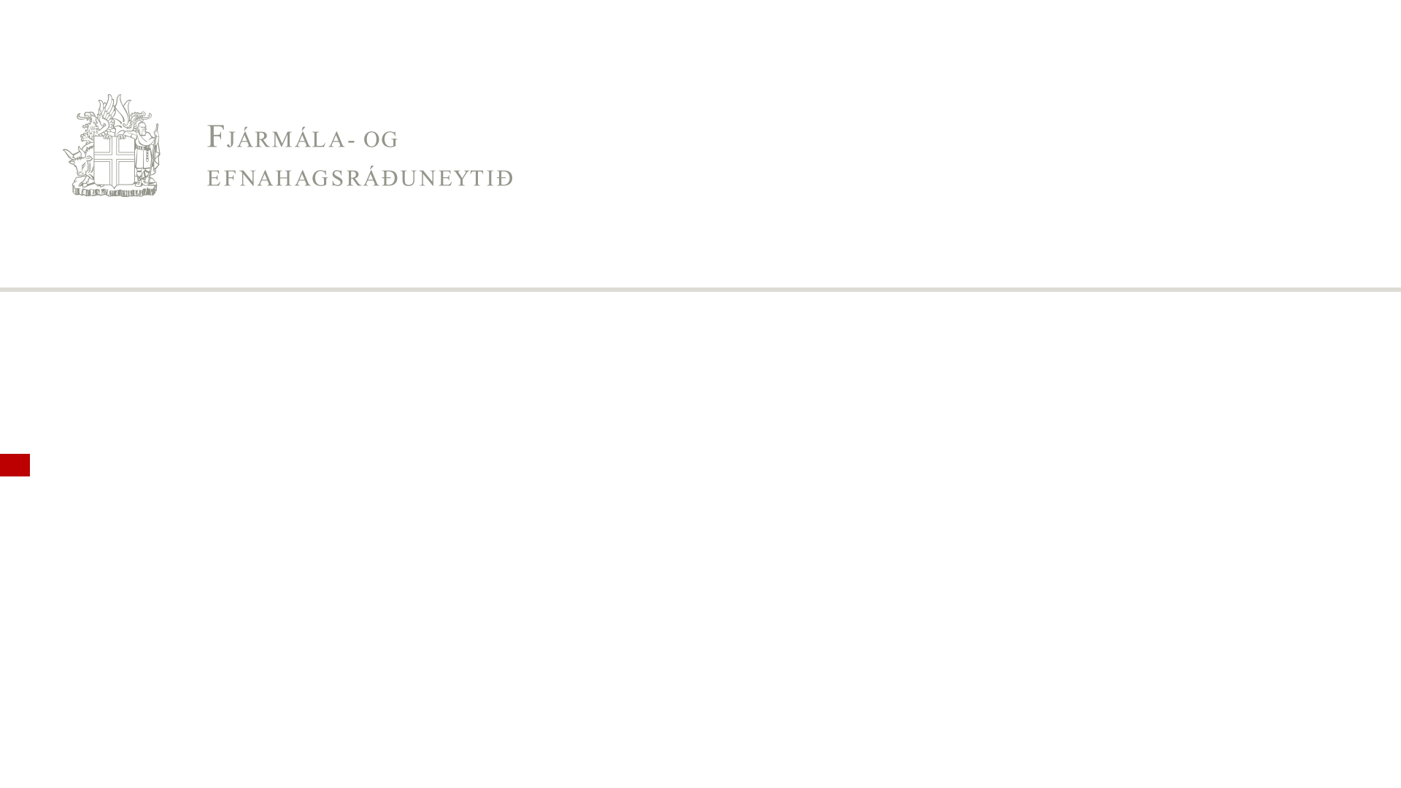
Öflugra regluverk og bætt stefnumörkun í opinberum fjármálum
Fjármála- og efnahagsráðuneytið

Slide 13
Ný lög um opinber fjármál - lykilatriði nýs fyrirkomulags
Lögin tóku gildi 1. jan. 2016
Innleiðing stendur yfir
Tvær lykilþingsályktanir um opinber fjármál
  Fjármálastefna fyrir næstu fimm ár við hver ríkisstjórnarskipti
  Fjármálaáætlun fyrir næstu fimm ár(hlaupandi árleg voráætlun)
Fjármálareglur og grunngildi
  Heildarjöfnuður jákvæður yfir 5 ár, halli hvers árs aldrei yfir 2,5% af VLF
  Skuldir undir 30% af VLF
  Skuldir umfram 30% af VLF lækki um 5% að meðaltali hver 3 ár
  Grunngildin: Sjálfbærni-Varfærni-Stöðugleiki-Festa-Gegnsæi
Sveigjanleiki og aukin ábyrgð ráðuneyta
Sjálfstætt fjármálaráð
Alþjóðlegir reikningsskilastaðlar
Fjármála- og efnahagsráðuneytið

Slide 14
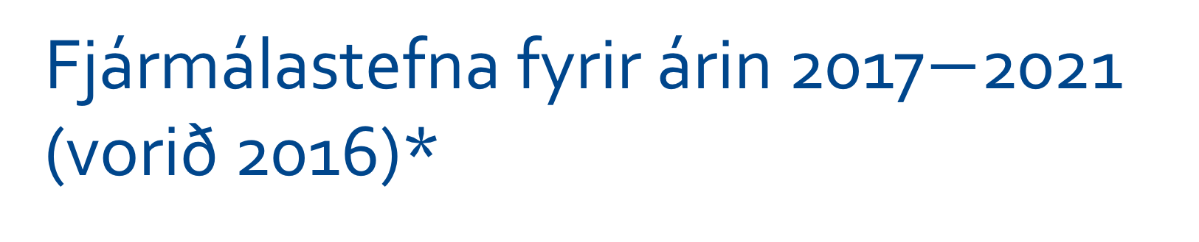
Fjármálastefna fyrir árin 2017$−$2021 (vorið 2016)*
*Tölur eru óbreyttar frá stefnunni sem samþykkt var á Alþingi í ágúst sl.
Fjármála- og efnahagsráðuneytið

Slide 15
Fjármálastefna 2017$−$2021 - Tölusett markmið
Hlutfall af vergri landsframleiðslu | 2017 | 2018 | 2019 | 2020 | 2021
Hið opinbera, A-hluti: | % | % | % | % | %
Heildarafkoma | 1,0 | 1,0 | 1,0 | 1,0 | 1,0
þ.a. ríkissjóður, A-hluta | 1,0 | 1,0 | 1,0 | 1,0 | 1,0
þ.a. sveitarfélög, A-hluta | 0,0 | 0,0 | 0,0 | 0,0 | 0,0
Heildarskuldir | 34 | 30 | 29 | 28 | 26
þ.a. ríkissjóður, A-hluta | 28 | 24 | 23 | 22 | 21
þ.a. sveitarfélög, A-hluta | 6 | 6 | 6 | 6 | 5
Opinberir aðilar í heild (ríki, sveitarfélög og fyrirtæki þeirra):
Heildarafkoma | 0 | 0,1 | 0,7 | 1,1 | 1,3
Heildarskuldir | 59 | 55 | 53 | 52 | 49
Fjármála- og efnahagsráðuneytið

Slide 16
Afkoma hins opinbera (A-hluti ríkis og sveitarfélaga)*
Góðæri
Hallæri
Stöðugleiki?
* Án áhrifa tekna af stöðugleikaframlögum en aðrir óreglulegir liðir eru meðtaldir.
Reikningshaldsleg framsetning er á þjóðhagsgrunni (GFS-staðli)
Fjármála- og efnahagsráðuneytið
Notes:
Þrátt fyrir stefnu um 1% afgang á heildarjöfnuði, og 2-2,5% meiri á frumjöfnuði eru opinber fjármálin e.t.v. ekki að vega nægilega þungt á móti eftirspurnarvexti í hagkerfinu
Slaknar á aðhaldsstigi ríkisfjármála á árunum 2015 og 2016 og óbreytt 2017
Óvarlegt að fjármagna varanleg útgjöld á móti tímabundnum tekjum af hagsveiflunni
Varasamt að draga frekar úr aðhaldsstigi

Slide 17
Fjármálastefna 2017–2021 - Stöðumat
Heildarskuldir hins opinbera* – ESB og Ísland 2015
Vaxtakostnaður hins opinbera – ESB og Ísland 2015
*Skv. Maastricht-skilyrðum (brúttó)
Heimild: Eurostat
Fjármála- og efnahagsráðuneytið

Slide 18
Fjármálastefna 2017–2021 - Stöðumat
Frumjöfnuður hins opinbera* – ESB og Ísland 2015
Vaxtakostnaður ríkissjóðs er hærri hér á landi en í nokkru ríkja ESB þótt skuldastaðan sé í meðallagi
Til að vega á móti halla á vaxtajöfnuðinum þarf að skila ríkulegum afgangi á frumjöfnuði ríkissjóðs sem er meiri en hjá nokkru ríkja ESB
Brýnt að draga enn frekar úr skulda- og vaxtabyrðinni
Heimild: Eurostat
Fjármála- og efnahagsráðuneytið

Slide 19
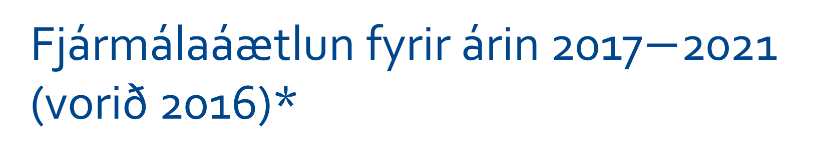
Fjármálaáætlun fyrir árin 2017$−$2021 (vorið 2016)*
*Tölur eru óbreyttar frá stefnunni sem samþykkt var á Alþingi í ágúst sl.
Fjármála- og efnahagsráðuneytið

Slide 20
Fjármálaáætlun 2017–2021:
Meginstefnumið ríkisfjármála
Þáttur | Stefnumið
Hagstjórn | Aðhaldssemi verði gætt í fjármálum ríkissjóðs sem vegi á móti aukningu eftirspurnar og þenslu á næstu árum. Stjórnvöld beiti sér fyrir mótvægisaðgerðum til að draga úr spennu í hagkerfinu.
Afkoma | Árlegur afgangur á rekstri A–hluta ríkissjóðs verði a.m.k. 1% af VLF á áætlunartímabilinu.
Tekjur | Frumtekjur* vaxi ekki umfram vöxt VLF frá 2017 fram til ársins 2021.
Gjöld | Frumgjöld* vaxi ekki umfram vöxt VLF fram til ársins 2021.
Skuldir | Brúttóskuldir lækki um a.m.k. 15% bæði að nafnvirði og sem hlutfall af VLF frá stöðu í árslok 2016 fram til ársloka 2021. Öllum óreglulegum og einskiptis tekjum verði varið til niðurgreiðslu skulda og lækkunar á vaxtagjöldum.
Fjárfesting | Fjárfestingarstig ríkisins verði 1,3% af VLF árin 2017 og 2018 en hækki í 1,5% árið 2019 og til loka tímabilsins.
* Að frátöldum óreglulegum og tímabundnum liðum
Fjármála- og efnahagsráðuneytið

Slide 21
Áhrif stöðugleikaframlaga á afkomu ríkissjóðs 2016
Heildarafkoma* (mia.kr.)
17% af VLF
* Að meðtöldum 379,3 mia.kr. stöðugleikaframlögum frá slitabúum fallinna fjármálafyrirtækja
Tölur skv. núgildandi (eldri) reikningshaldsskilum fjárlaga
Fjármála- og efnahagsráðuneytið

Slide 22
Opinberar skuldir lækki niður fyrir lögboðið hámark*
* Skv. skuldareglu nýrra laga um opinber fjármál: Heildarskuldir að frátöldum lífeyrisskuldbindingum og viðskiptaskuldum
og að frádregnum innistæðum í Seðlabankanum
Fjármála- og efnahagsráðuneytið

Slide 23
Staða lífeyrisskuldbindinga B-deildar LSR*
* Án ófjármagnaðra lífeyrisskuldbindinga vegna A-deildar LSR
Heimild: Ríkisreikningur
Fjármála- og efnahagsráðuneytið

Slide 24
Fjármálaáætlun
Tekjuhliðin
Fjármála- og efnahagsráðuneytið

Slide 25
Samsetning skatttekna hins opinbera 2017 og 2013
Hlutfall af heildarskatttekjum
Fjármála- og efnahagsráðuneytið

Slide 26
Raunvöxtur frumtekna ríkissjóðs 2006–2021
Vöxtur frumtekna að raunvirði hefur verið samfelldur frá 2010
6-8% raunvöxtur frumtekna árin 2016 og 2017
2–3% raunvöxtur áætlaður árin 2018–2021
Frumtekjur í mia.kr. á föstu verðlagi eru orðnar 5% hærri í ár en árið 2006 og verða orðnar 21% hærri árið 2021
Raunbreytingar í frumtekjum ríkissjóðs 2006-2021
án óreglulegra liða
Fjármála- og efnahagsráðuneytið

Slide 27
Fjármálaáætlun
Útgjaldahliðin
Fjármála- og efnahagsráðuneytið

Slide 28
Raunvöxtur frumgjalda ríkissjóðs 2006–2021
Um 10% raunlækkun frumgjalda á árunum 2010–2012
Frumgjöld stóðu í stað að raungildi árin 2013–2015
3–4% raunvöxtur frumgjalda árin 2016 og 2017
2–3% raunvöxtur áætlaður árin 2018–2021
Frumgjöld í mia.kr. á föstu verðlagi eru orðin 7% hærri í ár en árið 2006 og verða orðin 24% hærri árið 2021
Raunbreytingar í frumgjöldum ríkissjóðs 2006-2021
án óreglulegra liða
Fjármála- og efnahagsráðuneytið

Slide 29
Sérstakt útgjaldasvigrúm til rekstrar og tilfærslna 2017–2021
Í fjármálaáætluninni var myndað sérstakt útgjalda-svigrúm fyrir rekstur og tilfærslur sem er skipt niður á málefnasvið ráðuneyta.
Gert er ráð fyrir nálægt 14 mia.kr. útgjaldasvigrúmi árið 2017
  Við skiptingu svigrúmsins var annars vegar horft til sérstakra áherslumála ráðuneyta og hins vegar til veltu málefnasviða en þó með þeim hætti að heilbrigðis-, mennta- og löggæslumál fá meiri forgang.
Þessu til viðbótar er á árunum 2018–2021 gert ráð fyrir frekara árlegu útgjaldasvigrúmi en það nemur 7 mia.kr. á ári.
Samanlagt nemur útgjaldasvigrúm til nýrra og aukinna verkefna 42 mia.kr. á tíma­bilinu 2017–2021.
Sérstakt útgjaldasvigrúm fjármálaáætlunar
Fjármála- og efnahagsráðuneytið

Slide 30
Umtalsvert viðbótarfjárfestingarsvigrúm 2017–2021
Í voráætluninni var viðmið um að halda fjárfestingastigi ríkisins í 1,3% af VLF árin 2017-2018, þegar atvinnuvega- og íbúðafjárfesting er mikil, en auka það árin 2019-2021 í 1,5% af VLF* þegar dregur úr öðrum fjárfestingum í hagkerfinu.
Fjárfestingasvigrúm myndast þannig bæði í takt við hagvöxtinn og þar sem verkefni koma í stað þeirra sem lýkur s.s. Norðfjarðargöng. Svigrúmið verður með þessu 6,4 mia.kr. árið 2017 en eykst yfir tímabilið og verður uppsafnað nálægt 22 mia.kr. árið 2021.
Felur í sér að heildarumfang framkvæmda sem fjármagnað er með svigrúminu geti orðið 75 mia.kr. árin 2017-2021.
Kemur til viðbótar 25-28 mia.kr. í árlegum grunn-fjárfestingum þannig að fjárfestingar geta orðið á bilinu 38-48 mia.kr. á ári eða uppsafnað 205 mia.kr. fyrir allt tímabilið.
Byggist á auknum reglubundnum tekjum ríkissjóðs og svigrúmi sem myndast með lækkun vaxtakostnaðar.
Fjármála- og efnahagsráðuneytið
Notes:
Í fjármálaáætluninni var búið að máta tiltekin ný framkvæmdaverkefni inn í fjárfestingarsvigrúmið þannig að ljóst væri að þau gætu rúmast innan þess á áætlunartímabilinu. Þær helstu eru:
Fullnaðarhönnun og framkvæmdir við fyrsta áfanga að nýjum Landspítala, sem er einkum meðferðarkjarni
Stóraukin uppbygging innviða á ferðamannastöðum
Kaup á 3 nýjum björgunarþyrlum fyrir Landhelgisgæsluna
Ný Vestmannaeyjaferja og botndælubúnaður fyrir Landeyjahöfn
Ný hjúkrunarheimili
Dýrafjarðargöng
Innviðir á Þingvöllum
Hús íslenskra fræða
Nýtt skrifstofuhúsnæði fyrir Alþingi
Nýtt skrifstofuhúsnæði fyrir Stjórnarráðið

Slide 31
Fjárlagafrumvarp fyrir árið 2017
Fjármála- og efnahagsráðuneytið

Slide 32
Heildarafkoma ríkissjóðs í fjárlagafrumvarpi 2017*
1,1% af VLF
*Tölur skv. nýjum reikningshaldsskilum á þjóðhagsgrunni (GFS)
Fjármála- og efnahagsráðuneytið
Notes:
Fjárlagafrumvarpið er í samræmi við þau markmið sem sett voru í fjármálaáætluninni. Það sem hefur breyst er:
Endurmetin þjóðhagsspá í nóvember
Endurmetin tekjuáætlun
Endurmat á útgjaldaáætluninni:
fjárhagsáhrifa sem leiða af nýjum eða breyttum lögum, sem Alþingi hefur samþykkt
ákvarðana ríkisstjórnarinnar um nokkur ný málefni sem taka þurfti afstöðu til eftir að fjármálaáætlun var lögð fram sl. vor og fram að alþingiskosningum
annarra áætlaðra útgjaldabreytinga sem ríkissjóður er að óbreyttu skuldbundinn til að fjármagna
Samanlagt er niðurstaða frumvarpsins tiltölulega lítið breytt frá voráætluninni, þ.e. aukin tekjuöflun og aukin útgjöld vegast þar á

Slide 33
Breytt framsetning fjárlaga – fjárstreymisyfirlit á þjóðhagsgrunni sem sýnir afkomu ríkissjóðs
Hér eru sýndar meginstærðir ríkisfjármála á þjóðhagsgrunni (GFS-staðli) þ.e. áætlun um tekjur og gjöld sundurliðaða eftir hagrænni flokkun, ásamt breytingum á eignum og skuldum.
Yfirlitið veitir góða sýn á efnahagsleg áhrif ríkisfjármálanna, svo sem á eftirspurn, framleiðslu og tekjudreifingu.
Heildartekjur fyrir árið 2017 eru áætlaðar 772 mia.kr., heildargjöld eru áætluð 743,4 mia.kr. og heildarafkoma ríkissjóðs er því áætluð 28,5 mia.kr.
Fjármála- og efnahagsráðuneytið

Slide 34


Breytt framsetning fjárlaga - ákvörðun Alþingis um fjárheimildir
Útgjaldarammar fyrir 34 málefnasvið settir fram í voráætlun
Alþingi veitir fjárheimildir til 34 málefnasviða og 100 málaflokka í fjárlögum.
- Í greinargerð fjárlagafrumvarpsins er ítarlega fjallað um stefnumótun málaflokka s.s. markmið og aðgerðir til næstu ára
Í fylgiriti með fjárlagafrumvarpinu er sýnd skipting fjárveitinga niður á stofnanir og einstaka verkefni
Fjármála- og efnahagsráðuneytið

Slide 35
Breytt framsetning fjárlaga – fjárheimildir eftir málefnasviðum og hagrænni skiptingu (lagagrein 2)
Fjármála- og efnahagsráðuneytið

Slide 36
Breytt framsetning fjárlaga – fjárheimildir eftir málefnasviðum, málaflokkum og ráðuneytum (lagagrein 3)
Fjármála- og efnahagsráðuneytið

Slide 37
Breytt framsetning fjárlaga – nánari sundurliðun á fjárveitingum til stofnana og verkefna koma fram í fylgiriti
Fjármála- og efnahagsráðuneytið

Slide 38
Fjárlagafrumvarp 2017
Tekjuhliðin
Fjármála- og efnahagsráðuneytið

Slide 39
Lögfestar skattabreytingar: Áhrif 2017 – 2021
(tekjuáhrif í sviga eiga við upphafsár)
1. janúar 2017 taka gildi síðari áfangar breytinga á tekjuskatti einstaklinga og tollum
Tekjuskattur einstaklinga (–3,8 ma.)
  neðra skattþrep lækkar úr 22,68% í 22,5%
  efra skattþrep verður óbreytt 31,8%
  miðþrep fellur brott
Tollar (-3,0 ma.)
  falla brott af öllu nema mat- og drykkjarvöru
  mikil einföldun tollakerfisins
Vörugjald bílaleigubifreiða (+2,5 ma.)
  Afsláttur af vörugjaldi fellur brott í ársbyrjun 2018.
Fjármagnstekjuskattur (-0,4 ma.)
  Raunskattlagning leigutekna lækkar úr 14% í 10% við álagningu 2017
Ívilnanir vegna rannsóknar- og þróunarkostnaðar aukast við álagningu 2017 (–0,2 ma.)
  Hækkun á hámarki o.fl.
Tilkoma hlutabréfaafsláttar (–0,3 ma.)
  Tekjuskattsafsláttur til einstaklinga vegna kaupa hlutabréfa í litlum og meðalstórum fyrirtækjum
Tekjuskattlagning erlendra sérfræðinga – sértæk ívilnun
Fjármála- og efnahagsráðuneytið

Slide 40
Forsendur í fjármálaáætlun – ólögfestar breytingar
1. janúar 2017
Gjaldskrár (bensíngjald, olíugjald, kolefnisgjald, gjöld á áfengi og tóbak, bifreiðagjald) hækki um 2,5% umfram verðbólgu (tekjuáhrif +1,7 ma. á árinu 2017)
1. september 2017
Gistináttagjald hækki úr 100 kr. í 300 kr. á hverja gistinótt (tekjuáhrif +1,0 ma. á heilu ári 2018)
2020–2023
Bankaskattur verði lækkaður í fjórum jöfnum áföngum, úr 0,376% í 0,145% (tekjuáhrif alls –5,6 ma. á verðlagi 2017). Hér er miðað við skatthlutfallið 0,145% skv. tillögu lagafrumvarps sem lagt var fram með fjárlagafrumvarpi ársins 2014. Vegna fjármögnunar höfuðstólsleiðréttingar húsnæðislána var skatthlutfallið hækkað enn frekar, í 0,376%, og hefur verið óbreytt þannig frá árinu 2014.
Fjármála- og efnahagsráðuneytið

Slide 41
Fjárlagafrumvarp 2017
Útgjaldahliðin
Fjármála- og efnahagsráðuneytið

Slide 42
Ýmis útgjaldamál í fjárlagafrumvarpi 2017*
Útgjaldamál | útgjöldí mia.kr.
Breytingar á lögum um almannatryggingar – sameining bótaflokka ellilífeyrisþega í einn grunnlífeyri, dregið úr skerðingum og frítekjumörkum fækkað | 11,1 mia.kr.
Aukin rekstrarframlög til heilbrigðismála** - Þar af eru aukin framlög til styrkingar á rekstri sjúkrahúsa og heilsugæslu hátt í 4 mia.kr. og 1,5 mia.kr. vegna nýs rammasamnings um rekstur hjúkrunarheimila. | 7,3 mia.kr.
Hækkun iðgjalda launagreiðenda til A-deildar LSR úr 11,5% í 15,1% frá og með næstu áramótum | 4,5 mia.kr.
Ný framlög til mennta og menningarmála s.s. vegna styrkingar á rekstrargrunni háskóla og framhaldsskóla auk þess sem veitt er framlag til listaframhaldsskóla til eflingar tónlistarfræðslu. | 2,5 mia.kr.
Nýr rammasamningur um almenn starfsskilyrði landbúnaðarins. | 1,1 mia.kr.
Nýtt húsnæðisbótakerfi sem tekur gildi frá og með næstu áramótum – heildarumfang kerfisins verður um 6,5 mia.kr. en aukin framlög nema 785 m.kr. í frumvarpinu | 0,8 mia.kr.
Hækkun hámarksgreiðslna úr Fæðingarorlofssjóði úr 370 þús.kr. á mánuði í 500 þús.kr. (breyting tók gildi í okt. sl.) | 0,5 mia.kr.
Byggðar- og sóknaráætlanir landshluta | 0,5 mia.kr.
Fjárhæðir og tekjuviðmiðunarmörk barnabóta verði hækkuð ásamt eignamörkum vegna vaxtabóta þannig að framlög milli áranna 2016 og 2017 haldist áfram óbreytt | -
* fjárhæðir án launa- og verðlagshækkana
** málefnasvið 23-26 í frumvarpinu

Slide 43
Ný og aukin fjárfestingar- og framkvæmdaverkefni í fjárlagafrumvarpi 2017 til samræmis við voráætlun 2017-2021
Verkefni | útgj. í mia.kr.
Framlög vegna framkvæmda við þrjú ný hjúkrunarheimila á árunum 2016-2018 . | 1,2 mia.kr.
Bygging nýrrar Vestmannaeyjaferju. Áætlaður kostnaður skv. fjármálaáætlun var um 4,4 mia.kr. á árunum 2017-2019. | 1,1 mia.kr.
Aukin framlög til almennra vegaframkvæmda | 1 mia.kr.
Framlag vegna nýrrar skrifstofubyggingar sem fyrirhugað er að reisa á Alþingisreitnum á árunum 2017-2019 fyrir samtals 2,6 mia.kr. auk annarra framkvæmda á Alþingisreit. | 0,6 mia.kr.
Áframhaldandi uppbygging innviða á ferðamannastöðum – framlögin verði 1,2 mia.kr. árið 2017. | 0,5 mia.kr.
Viðbótarframlag á árinu 2017 til tækjakaupa hjá Landspítalanum umfram fyrirliggjandi tækjakaupaáætlun. | 0,5 mia.kr.
Styrking innviða á Þingvöllum, samtals 1 mia.kr. á árunum 2017-2019. | 0,4 mia.kr.
Framkvæmdir við Hús íslenskra fræða. Áætlaður heildarkostnaður við framkvæmdirnar á árunum 2017-2020 nemur um 3,7 mia.kr. | 0,4 mia.kr.
Jarðgöng við Dýrafjörð. Heildarkostnaður er áætlaður um 12,3 mia.kr. og miðað við að framkvæmdum ljúki árið 2021. Í fjármálaáætlun er gert ráð fyrir að 300 m.kr. falli til á árinu 2017 og 3 mia.kr. árlega til og með árinu 2021. | 0,3 mia.kr.
Nokkur önnur verkefni, þ.e. uppbygging fjarskiptainnviða (200 m.kr. árið 2017), undirbúningur að nýrri byggingu fyrir forsætisráðuneytið (100 m.kr. árið 2017) og bygging gesta á Kirkjubæjarklaustri (125 m.kr. árið 2017). | 0,4 mia.kr.
Samtals ný og aukin fjárfestingar- og framkvæmdaverkefni | 6,4 mia.kr.
Notes:
Í þessu sambandi má einnig minna á að í fjárlagafrumvarpinu fyrir árið 2017 er gert ráð fyrir rúmlega 500 m.kr. til að klára byggingu sjúkrahótels og 1.000 m.kr. vegna hönnunar á nýjum Landspítala en búið var að byggja inn í fjármálaáætlunina að hefja framkvæmdir við nýjan spítala seinni hluta tímabilsins.

Slide 44
Árangur í efnahagsmálum og opinberum fjármálum
Fjármála- og efnahagsráðuneytið

Slide 45
Kostnaður við endurreisn fjármálakerfisins - endurheimtur
 | Ma. kr. á verðlagi hvers árs | Ma. kr. á verðlagi 2015 | % VLF
Veðlánaviðskipti Seðlabanka | -198 | -333 | -15,7
Verðbréfalán ríkissjóðs | -56 | -94 | -4,4
Fjármögnun viðskiptabankanna | 138 | 128 | 5,5
Sparisjóðir | -22 | -24 | -1,3
Ríkisábyrgðir | -28 | -34 | -1,8
Lán SÍ til Kaupþings | -39 | -62 | -2,6
Sérstakir skattar á slitabú | 89 | 91 | 4,4
Stöðugleikaframlög slitabúa | 386 | 386 | 17,5
Gjaldeyrisviðskipti SÍ | 17 | 20 | 1,0
Alls | 286 | 76 | 2,6
Sumarið 2016 kom út skýrsla unnin af dr. Ásgeiri Jónssyni og dr. Hersi Sigurgeirssyni um beinan kostnað við endurheimtur ríkissjóðs af falli bankanna, sjá töflu hér til vinstri
Mat þeirra var að hreinn ábati væri 2,6% af VLF
Á svipuðum tíma kom út skýrsla Alþjóðagjaldeyrissjóðsins um sama málefni og var mat sjóðsins að hreinn ábati næmi um 9% af VLF en inn í það mat vantar liði eins og kostnað við endurreisn sparisjóðakerfisins
Í samanburði AGS á kostnaði við endurreisn íslenska fjármálakerfisins og endurreisn fjármálakerfa annarra landa kom Ísland best út

Slide 46
Gjaldeyrisforði – Afborganir erlendra lána ríkissjóðs
Heimild: Seðlabanki Íslands

Slide 47
Erlend staða þjóðarbúsins aldrei betri
Erlend staða þjóðarbúsins hefur stökkbreyst og eru erlendar eignir umfram skuldir í fyrsta sinn frá stríðsárunum
  Uppgjör slitabúa gömlu bankanna
  Dregið hefur úr umfangi aflandskrónuvandans
  Öflugur útflutningur þjónustu
Erlend staða þjóðarbúsins
Heimild: Seðlabanki Íslands
Fjármála- og efnahagsráðuneytið

Slide 48
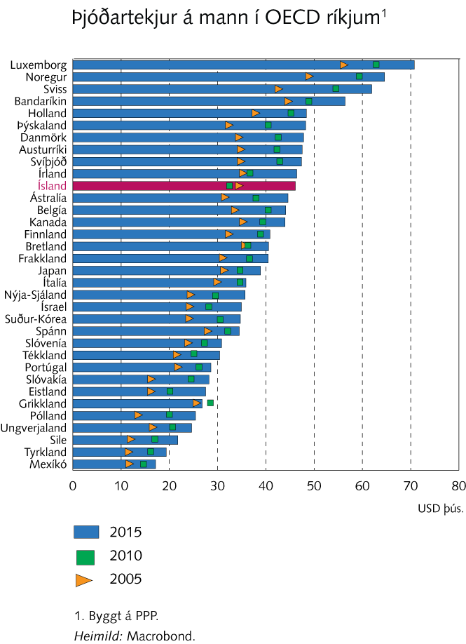
Þjóðartekjur á mann eru með þeim hæstu í heiminum

Slide 49
Gini-stuðullinn í ýmsum OECD ríkjum
Gini-stuðullinn er alþjóðlegur mælikvarði á tekjujöfnuði. Stuðullinn er frá 0, sem endurspeglar fullkominn jöfnuð (þegar allir hafa sömu tekjur) og 100, sem gefur til kynna fullkominn ójöfnuð. Síðustu 2 ár hefur Gini-stuðullinn verið lægstur á Íslandi af OECD ríkjunum
Heimild: OECD
Fjármála- og efnahagsráðuneytið

Slide 50
Staða heimila og fyrirtækja hefur styrkst
Heimili og fyrirtæki hafa nýtt hagstæðar aðstæður til að draga úr skuldsetningu og bæta eiginfjárstöðu sína
Skuldsetning þessara aðila er nú með minna móti í sögulegu samhengi
Heimili og fyrirtæki eru í betri stöðu til að mæta mögulegum áföllum en þau hafa verið í langan tíma
Endurnýjun hefur verið lítil á húsnæðismarkaði. Stór hluti yngstu árganganna hafa ekki náð að fjármagna fyrstu kaup
Skuldir heimila
Skuldir atvinnufyrirtækja
Fjármála- og efnahagsráðuneytið
Heimild: Seðlabanki Íslands

Slide 51
Helstu skattkerfisbreytingar síðustu missera
Tekjuskattur einstaklinga 2014–2017
þrepum fækkað í tvö með brottfalli miðþreps, ný þrepamörk nokkru neðar en gömlu efri mörkin
VSK 2015–2016
bil milli skattþrepa þrengt úr 18,5 í 13 prósentur og stofn breikkaður (fólksflutningar, ferðaþjónusta)
Almenn vörugjöld 2015–2016
afnám (heimilistæki, matvara, varahlutir o.fl.)
Tollar 2016–2017
lagðir niður af öllu nema tilteknum mat- og drykkjarvöru
(2/3 álagðra tolla aflétt)
Tryggingagjald 2014–2016
lækkað fjórum sinnum, um alls 0,84 prósentur
Almennur fjársýsluskattur 2014
lækkaður um 1,25 prósentur
Stimpilgjald 2014
nýtt og einfaldara kerfi
Bankaskattur 2014
hækkaður nífalt og slitabú gerð skattskyld
Sérstakir hvatar 2016
stuðningur við nýsköpunar- og vaxandi fyrirtæki (aukinn beinn stuðningur við rannsóknir og þróun, afsláttur vegna hlutabréfakaupa einstaklinga, afsláttur fyrir erlenda sérfræðinga o.fl.)
Fjármála- og efnahagsráðuneytið

Slide 52
Raunaukning framlaga til heilbrigðismála:
34% fyrir tímabilið 2013-2021*
* Útgjöld fyrir árin 2008-2015 byggja á svokölluðum COFOG (e. classification of the functions of government) sem er alþjóðlegur staðall Sameinuðu þjóðanna. Útgjöld frá og með árinu 2016-2021 byggja hins vegar á nýrri flokkun málefnasviða á grundvelli laga um opinber fjármál: sjúkrahúsaþjónusta, heilbrigðisþjónusta utan sjúkrahúsa,
hjúkrunar- og endurhæfingarþjónusta, lyf og lækningavörur. Smávægilegur munur er á útgjöldum milli þessara framsetninga.
Útgjöld á föstu verðlagi, til viðbótar koma launahækkanir starfsfólks og verðlagshækkanir
Fjármála- og efnahagsráðuneytið

Slide 53
Útgjöld vegna heilbrigðismála, Ísland og OECD 2015
Opinber útgjöld Íslands vegna heilbrigðismála árið 2015 námu 7,2% af VLF sem er vel yfir meðaltali OECD ríkja sem þá var 6,6%.
Íslenska þjóðin mun eldast hratt á næstu áratugum. Hlutfall þeirra sem eru 67 ára eða eldri mun hækka úr 12% í ár í 19% eftir 25 ár eða árið 2040.
Væri aldurssamsetning Íslendinga sú sama og á hinum Norðurlöndunum væru útgjöld hins opinbera einna hæst hér á landi eða um 9%.
Heilbrigðisútgjöld einkaaðila eru lág á Íslandi (1,6% af VLF) sbr. við önnur lönd --> framlög hins opinbera eru hærri en ella á Íslandi
Heilbrigðisútgjöld hins opinbera*
Heilbrigðisútgjöld einkaaðila
* gul súla sýnir útgjöldin eins og þau eru skv. OECD en rauð súla sýnir útgjöld m.v. leiðréttingu þannig að aldurrsamsetning Íslendinga sé sú sama og á Norðurlöndunum
Fjármála- og efnahagsráðuneytið

Slide 54
Útgjöld vegna heilbrigðismála, Ísland og OECD 2015
Oft eru heilbrigðisútgjöld sem hlutfall af VLF borin saman milli landa. Slíkur samanburður getur verið villandi.
Breytingar í hlutfalli heilbrigðisútgjalda af VLF geta verið tilkomnar af breytingu VLF eða breytingu í útgjöldum til heilbrigðismála.
Þegar heilbrigðisútgjöld eru borin saman milli landa er því mikilvægt að skoða einnig aðra þætti, s.s. heilbrigðisútgjöld á mann.
Heilbrigðisútgjöld á mann eru t.a.m. hærri í Kanada en á Íslandi en hlutfall heilbrigðis-útgjalda af VLF eru aðeins hærri á Íslandi.
Heilbrigðisútgjöld á mann og heilbrigðisútgjöld hins opinbera*
* Gul súla sýnir útgjöldin eins og þau eru skv. OECD en rauð súla sýnir útgjöld m.v. leiðréttingu þannig að aldurssamsetning Íslendinga sé sú sama og á Norðurlöndunum
Fjármála- og efnahagsráðuneytið

Slide 55
Raunhækkun framlaga á ársnema á framhaldsskólastigi:
70% fyrir tímabilið 2013-2020
Heildarútgjöld framhaldsskólastigsins drógust saman um 5% að raungildi í kjölfar bankahrunsins. Á sama tíma fjölgaði nemendum þannig að framlög á hvern nemanda lækkuðu.
Heildarútgjöldin hafa aukist á árunum 2013 – 2016 um 25% að raungildi. Á sama tíma hefur nemendum fækkað og útgjöld á hvern nemanda hafa aukist um 36% að raungildi.
Áætlað er að nemendum fækki um 21% á árunum 2013-2020, m.a. vegna styttingar námstíma.
Framlög til framhaldsskóla aukast um 36% að raun-gildi tímabilið 2013 – 2020 skv. fjármálaáætluninni.
Það svarar til þess að framlag á hvern nemanda hækki um ríflega 70% á þessu tímabili.
Útgjöld framhaldsskólastigs á föstu verðlagi 2016
Ársnemendur í framhaldsskólum
Fjármála- og efnahagsráðuneytið

Slide 56
Raunhækkun framlaga á ársnema á háskólastigi:
37% fyrir tímabilið 2013-2021
Útlit fyrir áframhaldandi fækkun ársnema á næstu árum samhliða því að gert er ráð fyrir því að framlög til háskólanna verði aukin sem nemur 34% að raungildi á tímabilinu 2013-2021…
. . . framlög á hvern nemanda munu því að óbreyttu fara jafnt og þétt hækkandi
Rekstrarframlög háskólastigsins hækka að raunvirði um 37% á hvern ársnemanda á 2013-2021, gangi áætlanir eftir
  Það ætti því að draga enn frekar saman með Íslandi og Norðurlöndunum á komandi árum
Framlög ríkisins til samkeppnissjóða í rannsóknum og tækni jukust um ríflega 60% að raunvirði á tímabilinu 2013 – 2016. Áformað að framlögin aukist um 5% að raunvirði á tímabilinu 2017 – 2021.
Rekstrarframlög háskólastigsins á hvern ársnema
á föstu verðlagi 2016
Fjármála- og efnahagsráðuneytið

Slide 57
Orðskýringar
Fjármála- og efnahagsráðuneytið

Slide 58
Orðskýringar
Hugtak | Lýsing
Heildarjöfnuður | Heildartekjur að frádregnum heildargjöldum
Vaxtajöfnuður | Vaxtatekjur að frádregnum vaxtagjöldum
Frumjöfnuður | Heildarjöfnuður að frádregnum vaxtajöfnuði
Fjárheimild | Tilgreind fjárhæð sem Alþingi hefur ákveðið að megi ráðstafa á tilteknu fjárlagaári til málefnasviða og málaflokka.
Fjárveiting | Tilgreind fjárhæð í fylgiriti með fjárlögum sem sýnir ráðstöfun fjárheimildar á tilteknu fjárlagaári til stofnana og verkefna.
Málefnasvið | Svið eðlisskyldra málaflokka sem skilgreint er á grunni staðals Sameinuðu þjóðanna um flokkun gjalda.
Málaflokkur | Flokkun eðlisskyldra stjórnarmálefna sem falla undir tiltekið málefnasvið.
Fjármálastefna | Stefna ríkisstjórnar sem lögð er fram á Alþingi um almenn markmið í opinberum fjármálum til eigi skemmri tíma en fimm ára.
Fjármálaáætlun | (voráætlun): Áætlun ríkisstjórnar sem lögð er fram á Alþingi hvert vor. Áætlunin felur í sér greiningu á stöðu efnahagsmála, markmið um þróun fjármála ríkis og sveitarfélaga, ráðstöfun útgjalda ríkisins til málefnasviða og umfjöllun um hvernig markmiðum áætlunarinnar verði náð. Voráætlun byggir á fjármálastefnu.
Opinber fjármál | Fjármál ríkis og sveitarfélaga og stofnana þeirra, svo og sjóða og fyrirtækja sem eru að hálfu eða meiri hluta í eigu ríkis eða sveitarfélaga.
Fjármála- og efnahagsráðuneytið

